Slide 1



职场沟通中的非暴力沟通技巧
主讲教师：张兴莲
人文与旅游系

Slide 2




目录
Contents
01
课堂导入：暴力沟通“体检站”
02
NVC四步法拆解
03
NVC实战障碍突破
04
NVC特殊场景应用
05
课后任务与预告

Slide 3

01
课堂导入：暴力沟通“体检站”

Slide 4


职场“语言暴力”快照
01
对比展示
展示4组常见职场对话对比，学生投票哪句更伤人。
**Content**：通过对比暴力沟通与非暴力沟通的表达方式，让学生直观感受语言的力量，引出非暴力沟通的重要性。
02
提问引导
提问：“为什么第一句话会激化矛盾？”
**Content**：引导学生分析暴力沟通的特点，如道德评判、比较等，让学生理解其危害。

Slide 5


影视片段分析
讨论改写
讨论：“如果用非暴力沟通改写对话，可以怎么说？”
**Content**：引导学生尝试用非暴力沟通的方式重构对话，初步掌握非暴力沟通的技巧。
片段播放
播放《杜拉拉升职记》中王伟怒斥下属的片段。
**Content**：通过影视片段展示暴力沟通的典型场景，吸引学生注意力。

Slide 6
02
NVC四步法拆解

Slide 7
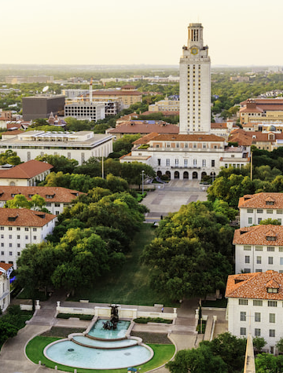
四步法模板
模板介绍
模板：“当我看到______（观察），我感到______（感受），因为我需要______（需求），你愿意______（请求）吗？”
**Content**：详细介绍NVC四步法的结构，让学生明确每个步骤的作用。

Slide 8
职场场景专项训练
01
02
03
场景1：同事甩锅
场景2：领导临时加任务
分组任务
❌ 暴力沟通：“你就是在推卸责任！”
✅ NVC版：“当我听到你说‘这部分不该你负责’（观察），我感到困惑（感受），因为我们需要明确分工避免延误（需求），能否一起复盘下任务分配过程？（请求）”
**Content**：通过具体场景对比，让学生理解如何将暴力沟通转化为非暴力沟通。
❌ 暴力沟通：“每次都这样，根本做不完！”
✅ NVC版：“当接到这个紧急任务时（观察），我有些焦虑（感受），因为现有工作已排满，担心质量不达标（需求），能否协调其他同事支援或调整优先级？（请求）”
**Content**：通过实际场景训练，让学生掌握NVC四步法在复杂情境中的应用。
每组抽取一个职场冲突案例，用四步法重构对话。
**Content**：通过分组任务，让学生在实践中巩固所学的NVC技巧。

Slide 9
03
NVC实战障碍突破

Slide 10



「情绪翻译官」挑战
暴力表达改写
将暴力表达改写为NVC语言：“你这方案根本不行！”→“方案中市场数据部分较单薄（观察），我担心说服力不足（感受）...”
**Content**：通过改写练习，让学生学会将负面情绪转化为建设性的表达。

Slide 11
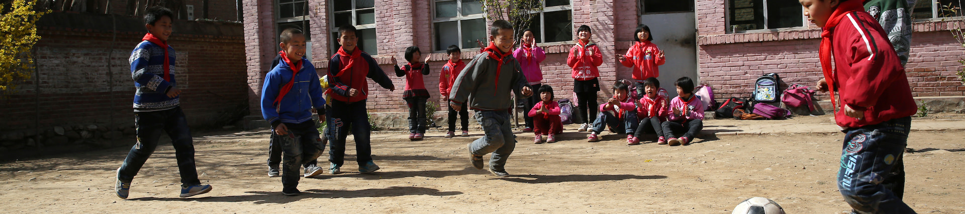


角色反转剧场
角色扮演
两人一组，A方用习惯方式抱怨，B方先用普通回应，再用NVC回应，对比效果差异。
**Content**：通过角色扮演，让学生亲身体验NVC沟通方式的效果，增强实践能力。

Slide 12

职场「和事佬」模拟
和解模拟
三人一组分别扮演冲突双方和调解者，用NVC四步法促成和解。
**Content**：通过模拟调解，让学生学会在复杂冲突中运用NVC技巧，提升沟通能力。

Slide 13
04
NVC特殊场景应用

Slide 14

应对他人暴力沟通
盾牌话术
盾牌话术：“我理解你很生气（感受认同），如果我们聚焦在______（事实），或许能找到解决方案（引导需求）”
**Content**：通过盾牌话术，让学生学会在面对暴力沟通时保持冷静，引导对方回归理性。

Slide 15


书面NVC技巧
邮件/微信模板
模板：“关于XX问题（观察），目前遇到______困难（感受），为确保______（需求），建议______（请求）。您觉得如何？”
**Content**：通过书面模板，让学生掌握在书面沟通中运用NVC技巧的方法。

Slide 16
05
课后任务与预告

Slide 17
观察作业
任务布置
记录本周1次冲突场景，尝试用NVC四步法重构对话。
**Content**：通过实际记录与重构，让学生在实践中巩固所学知识。

Slide 18
下节预告
预告内容
“为什么你总在无效加班？——职场时间窃贼猎杀计划”
**Content**：预告下节课内容，激发学生对后续课程的兴趣与期待。

Slide 19
感谢大家观看
THANK YOU

